Slide 1
物理
人教˙八年级（上册）

Slide 2

第三章 物态变化
第1节 温度

Slide 3
课前准备
学习目标
1.理解温度的概念：了解生活环境中常见的温度值。
教学分析
2.了解各种温度计的量程、分度值、最高和最低温度。
3.会用温度计测量温度。

Slide 4
课前准备
学习重点 ：温度计的正确使用。
教学分析
学习难点 ：体温计的正确使用。
学习方法 ：通过演示实验创设物理情景，联系实际，以小组讨论的方式归纳概括物理规律。
学具准备：挂图、温度计、寒暑表、小玻璃瓶、打孔器、玻璃管、酒精灯、水、墨水、烧杯、热水瓶。

Slide 5
教学内容
点我喔
01
情景引入
03
巩固扩展
02
互动新授
04
课堂小结

Slide 6
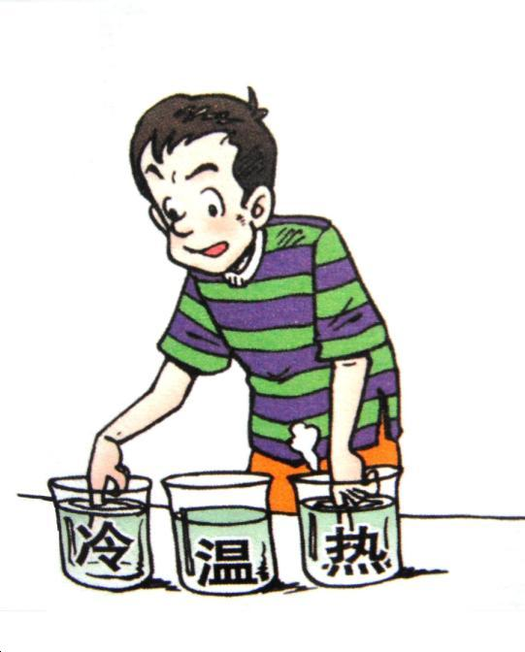
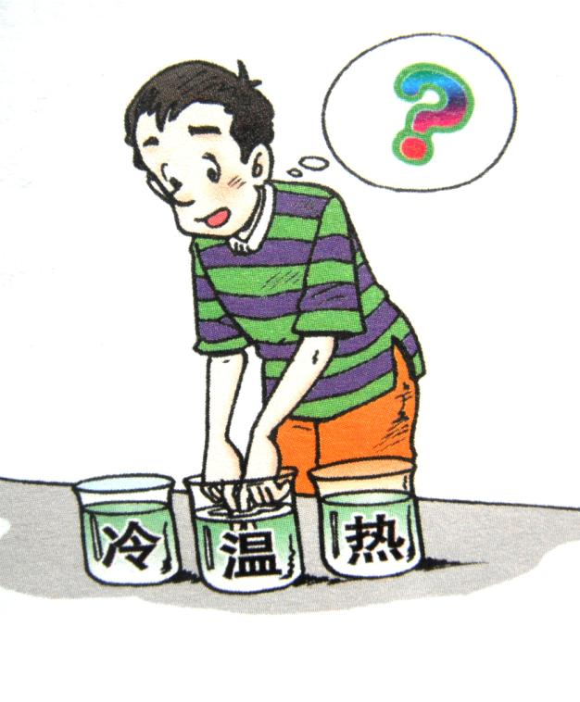
情景引入
如上图所示，把两只手分别放入热水和冷水中。
过一会儿，再把双手同时放入温水中。
思考：两只手对“温水”的感觉相同吗？

Slide 7
情景引入
师生归纳：
物理学中通常把物体的冷热程度叫做温度。
凭感觉判断物体的温度高低是不可靠的。

Slide 8
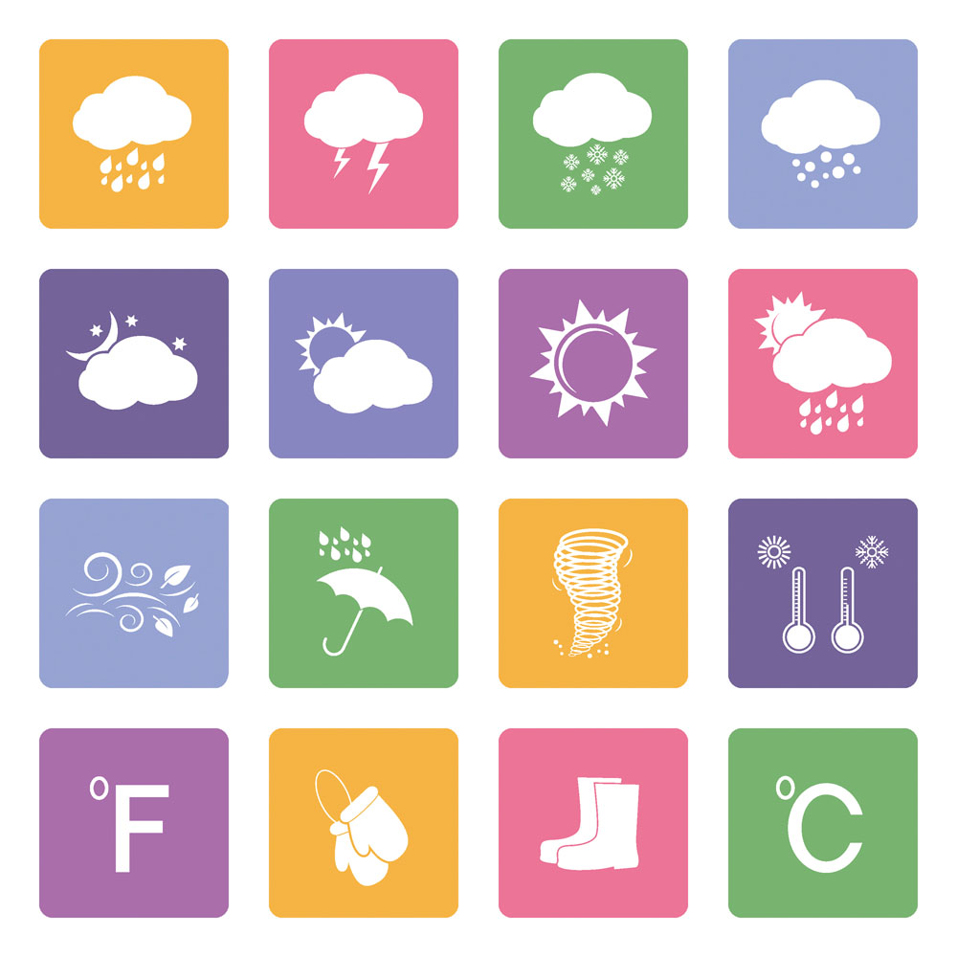
互动新授
知识点一 “温度计”
要准确地判断温度的高低，就要用测量温度的工具——温度计进行测量。

Slide 9
互动新授
自制温度计：
1.在小瓶里装满带颜色的水.给小瓶配一个橡皮塞，橡皮塞上插进一根细玻璃管，使橡皮塞塞住瓶口。
2.将小瓶放入热水中，观察细管中水柱的位置；然后把小瓶放入冷水中，观察细管中水柱的位置。

Slide 10
互动新授
讨论：
自制的温度计是根据什么道理来测量温度的?怎样用自制温度计测量温度？
答：常用的温度计是根据液体热胀冷缩的规律制成的。

Slide 11
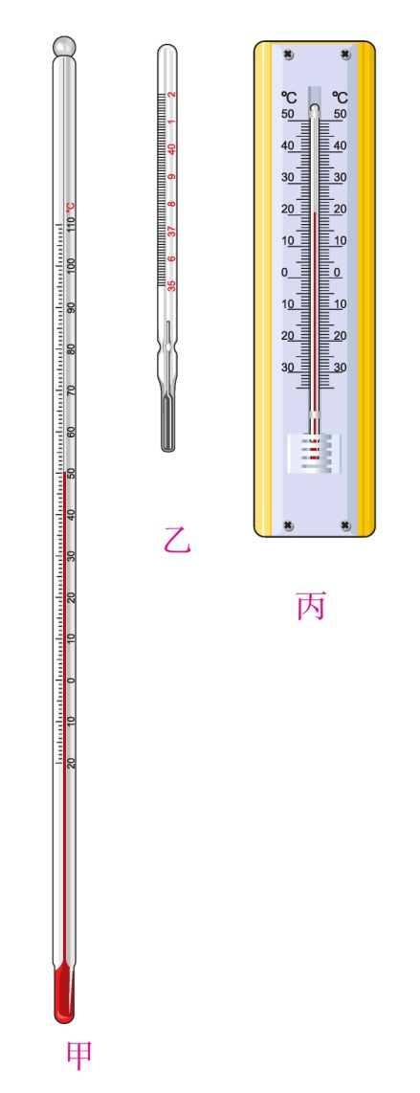
互动新授
常用的温度计
各种常用的温度计：甲为实验室用温度计，乙为体温计，丙为寒暑表。

Slide 12
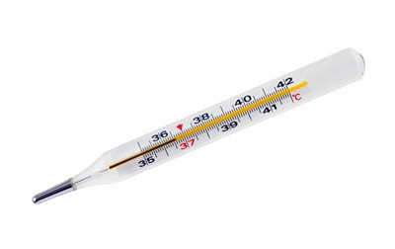
互动新授
知识点二 “摄氏温度”
把标准大气压下的冰水混合物的温度定为0℃，沸水的温度定为100℃；0℃和100℃之间分成100个等份，每个等份代表1℃。
℃表示摄氏温度.

Slide 13
互动新授
例如，人的正常体温是“37℃”左右，读做“37摄氏度”;北京一月份的平均气温是“-4.7℃”读做“负4.7摄氏度”或“零下4.7摄氏度”。

Slide 14
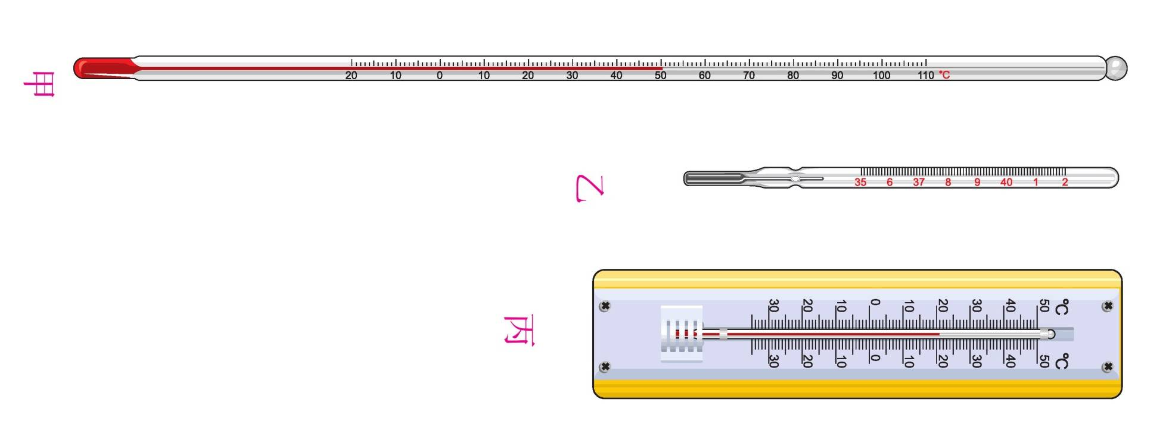
互动新授
知识点三 “温度计的使用”
分度值：1℃
量程：-20~110℃
1.使用温度计时，首先要看清它的量程，即温度计所能测量的温度范围。
2.使用温度计时还要看清它的分度值，即该温度计一小格所代表的值，以保证读数的正确。

Slide 15
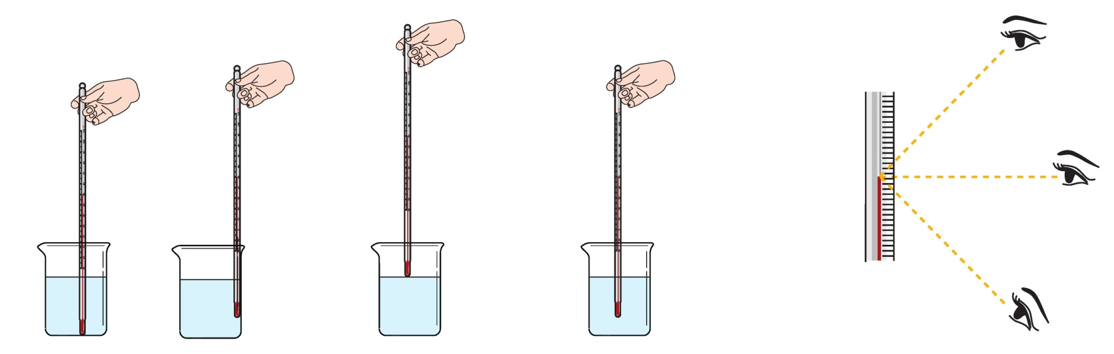
互动新授
判断温度计的使用对错
×
×
√
×
温度计的玻璃泡应该全部浸入被测的液体中，不要碰到容器底或容器壁。

Slide 16
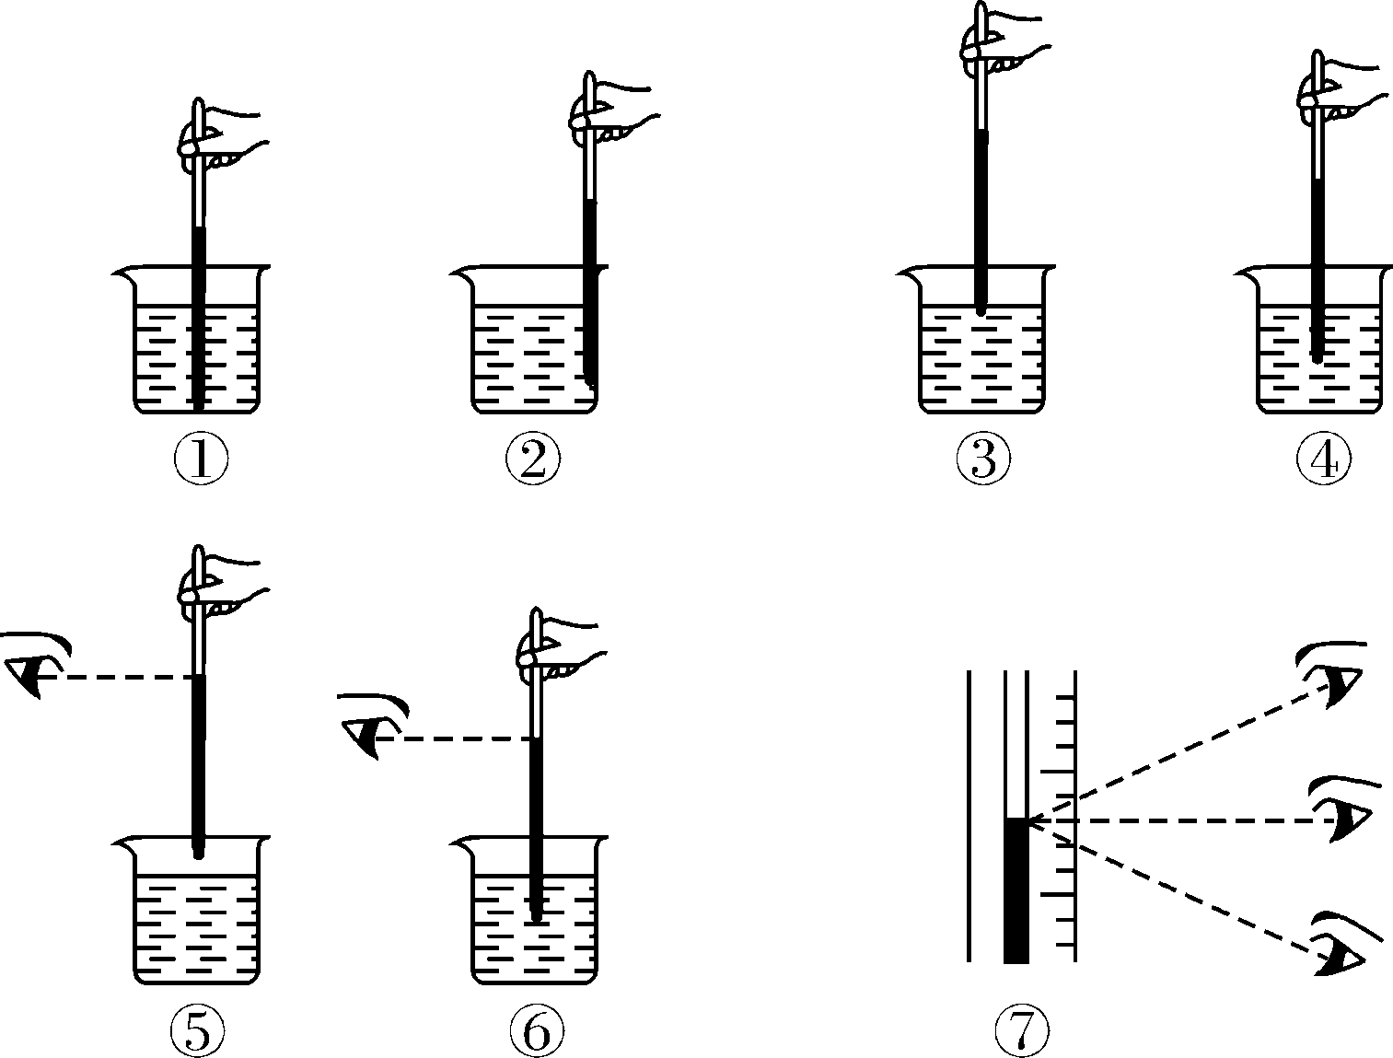
互动新授
温度计的玻璃泡浸入被测液体后要稍微等一会，待温度计的示数稳定后再读数。

Slide 17
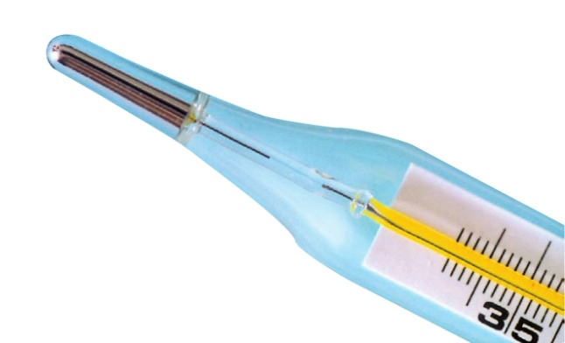
互动新授
知识点四 “体温计”
体温计用于测量人体温度。根据人体温度的变化情况，体温计的刻度范围通常为35～42 ℃。

Slide 18
互动新授
1.为什么体温计可以离开人体读温度？
体温计的玻璃泡和直玻璃管之间的管做得很细，测体温时，水银变冷收缩，细管内的水银断开，直管内的水银不会自动退回到玻璃泡内。

Slide 19
互动新授
2.使用体温计时要注意什么？
使用前要拿着体温计用力往下甩，确保水银回到玻璃泡里才能使用，否则测量出的温度值可能会有误差。

Slide 20
巩固扩展
如图所示，温度计的示数为 ℃。
-21
提示：越往上数字越大，是零上；越往上数字越小，是零下。

Slide 21
课堂小结
（一）温度
温度表示物体的冷热程度。
（二）摄氏温度
温度的常用单位：摄氏度℃
常用温度计的原理：液体热胀冷缩的规律。
1.充分接触
2.充分交换
3.停留读数
（三）温度计的使用
（四）体温计

Slide 22
谢谢观看

